Slide 1
Aplikasi e-Rapor SMA
e-Rapor SMA
Versi 2018.f

Slide 2
PERUBAHAN PEMENDIKBUD
DOKUMEN | 2006 | 2013 | 2014 | 2015 | 2016 | 2018
SKL | 23 | 54 |  |  | 20
STANDAR ISI |  | 64 |  |  | 21
KURIKULUM |  | 69 | 59 |  | 24 | 37
STANDAR PROSES |  | 65 | 103 |  | 22 | 36
STANDAR PENILAIAN | 20 | 66 | 104 | 53 |  | 23
PENYUSUNAN KTSP |  | 81A | 61
EKSTRAKURIKULER |  |  | 62
PENDIDIKAN KEPRAMUKAAN |  |  | 63
MUATAN LOKAL |  |  | 79

Slide 3
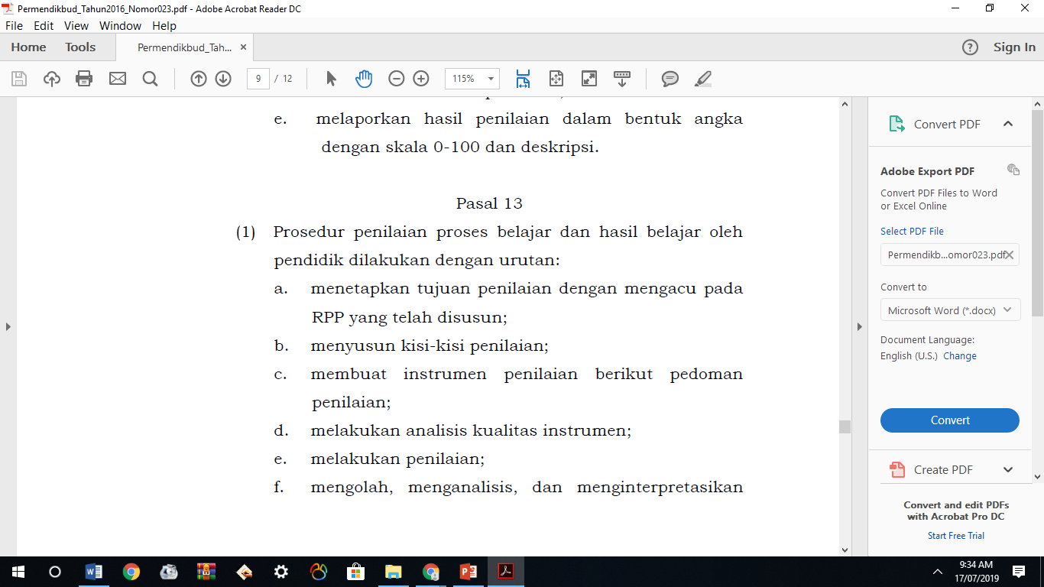
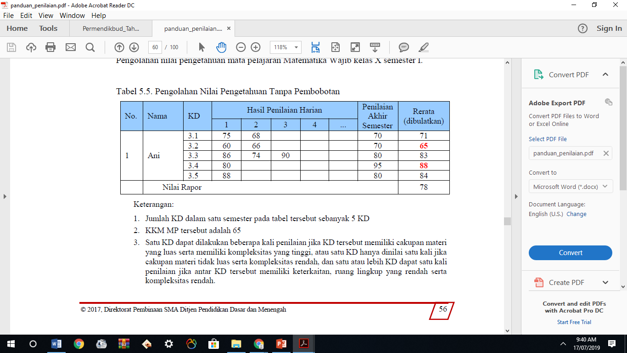
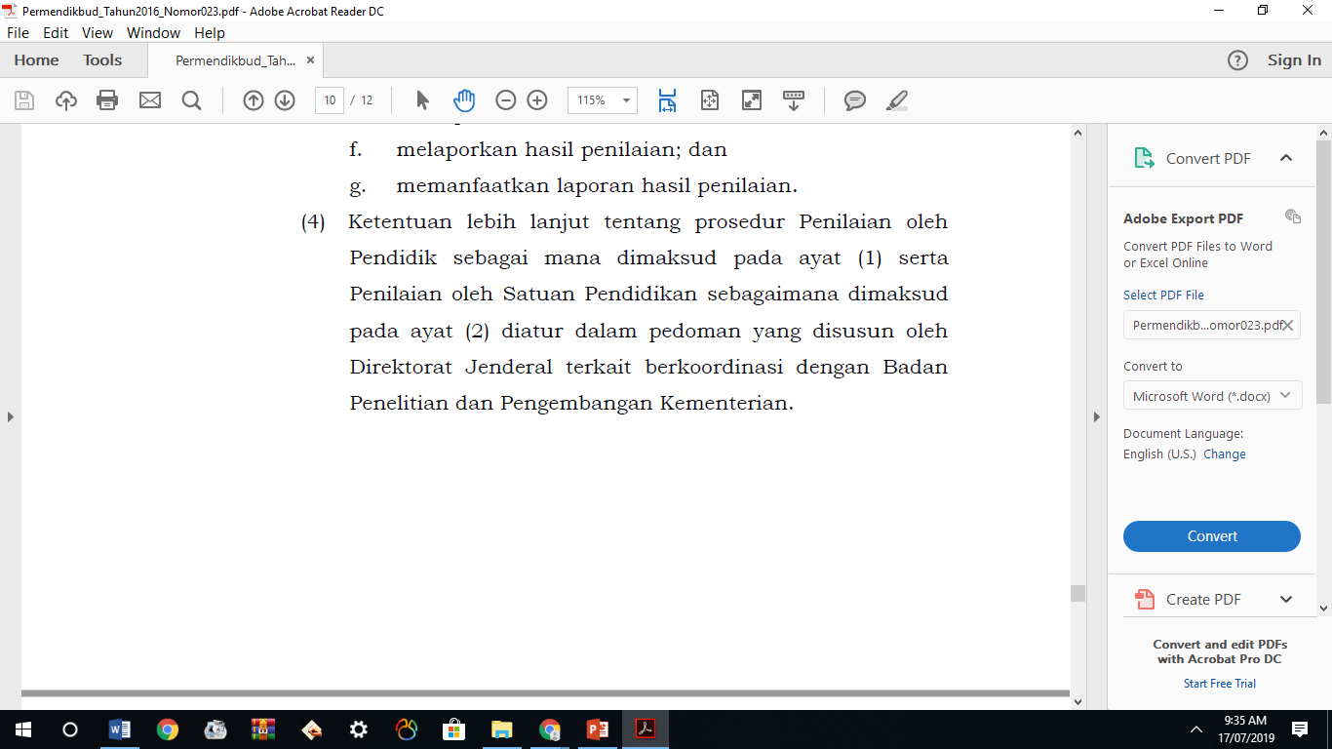
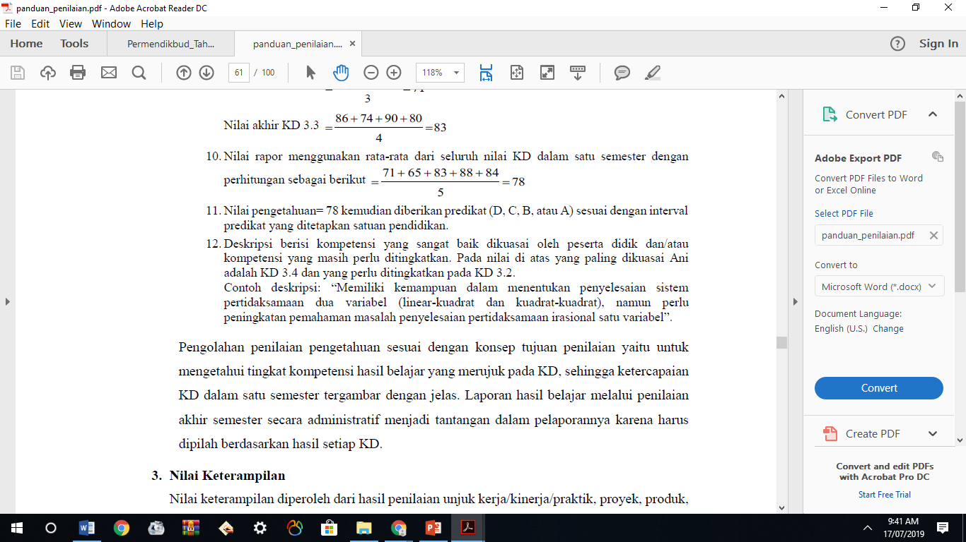
Landasan Hukum
Permendikbud No.23 Tahun 2016 (Standar Penilaian)
Panduan Penilaian Dit. PSMA Tahun 2017

Slide 4
Aplikasi e-Rapor Versi 2018.f Berbasis Web
Aplikasi e-Rapor adalah aplikasi berbasis web, dimana dalam satu sekolah aplikasi e-rapor ini cukup diinstal pada server atau PC yang difungsikan sebagai server.
Sedangkan untuk client (dalam hal ini admin, guru, guru BK, wali kelas, dan peserta didik) dapat mengakses melalui komputer lain yang terhubung melalui jaringan internet, maupun intranet, dengan menggunakan web browser. Dan juga bisa dibuat online menggunakan IP Publik.

Slide 5
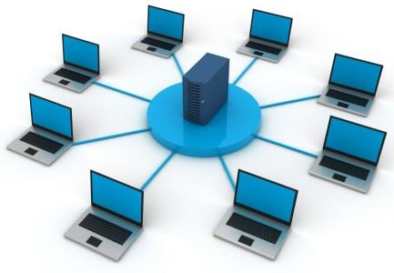
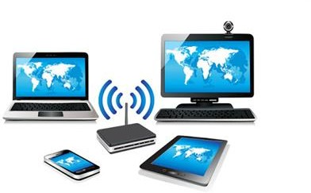
Konfigurasi jaringan pada aplikasi e-Rapor menggunakan kabel (LAN) dan nirkabel.
1. Konfigurasi Jaringan Kabel
2. Konfigurasi Jaringan Nirkabel

Slide 6
ADMINISTRATOR
A. Kewenangan Administrator (Admin)
Admin adalah orang yang ditunjuk oleh kepala sekolah untuk bertanggung jawab penuh atas kelancaran penggunaan aplikasi e-Rapor serta memiliki hak akses dalam pengoperasian e- Rapor.
Admin memiliki tugas sebagai berikut:
  Melakukan instalasi e-Rapor ke dalam server.
  Melakukan sinkronisasi data ke dapodik.
  Mengedit profil sekolah.
  Memberi hak akses kepada user dalam hal ini, guru mata pelajaran, wali kelas, guru Bimbingan dan Konseling serta peserta didik, kepala sekolah dan orang tua siswa.
  Mensosialiasikan e-Rapor, membagikan sername dan password kepada yang bersangkutan.
  Meringkas nama mata pelajaran.
  Memetakan mata pelajaran.
  Menyesuaikan data muatan lokal
  Menginput kriteria ketuntasan minimal (KKM) mata pelajaran.
  Menginput data tanggal rapor.
  Mencetak rapor.
  Mengirim nilai ke dapodik.
  Melakukan backup dan restore data.
  Menginput nilai US/USBN khusus untuk kelas XII

Slide 7
B. Alur Kerja Admin
1
2
3
4
5
Install aplikasi
Login
Tambah Admin
Ambil Data Dapodik
Generate User
10
9
8
7
6
Tambah/Edit Butir Sikap
Input KKM
Mapping Mapel
Meringkas Nama Mapel
Edit Data Sekolah
11
12
13
14
15
Input Tanggal Rapor
Cetak Leger dan Rapor
Input USBN
Kirim Nilai Ke Dapodik
Backup dan Restore Data

Slide 8
c. Instalasi Aplikasi e-Rapor SMA Versi 2018
1. Persyaratan teknis server
Agar aplikasi e-Rapor ini dapat berjalan sebagaimana mestinya, perlu diperhatikan persyaratan teknis server atau komputer yang berfungsi sebagai server sebagai berikut:
    Prosesor minimal setara Dual Core, lebih disarankan core I-3.
    OS windows XP/7/ 8/ 10, (32/64 bit) disarankan windows 7 ke atas atau win server 2012.
    RAM minimal 2 GB, disarankan 4 GB.
    Ruang kosong pada drive C minimal 1GB.
    Telah terinstal aplikasi Dapodik yang terisi data referensi lengkap dan benar.
    Browser yang disarankan adalah “Chrome”, hal ini juga berlaku untuk komputer klien.

Slide 9
2. Langkah Instalasi
Aplikasi e-Rapor SMA versi 2018.f dapat di unduh di : http://gerbangkurikulum.psma.kemdikbud.go.id/e-rapor
Aplikasi diinstall dengan hak administrator ( run administrator)
Instalasi rapor versi terbaru dimulai dengan tahapan berikut:
Bagi pengguna 2018.d.1
Langsung Install updater Versi 2018.e
Instal Updater Versi 2018.f
Bagi pengguna baru
  Install eRapor Versi 2018.d.1
  Install updater Versi 2018.e
  Instal Updater Versi 2018.f

Slide 10
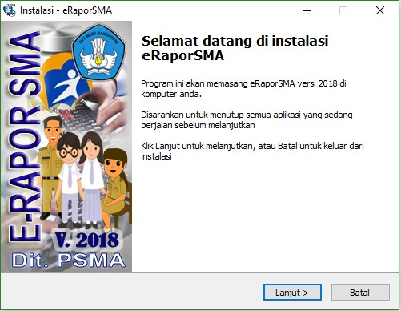
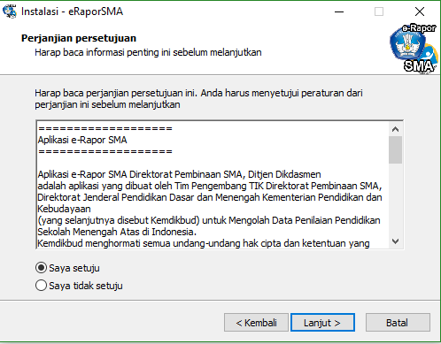
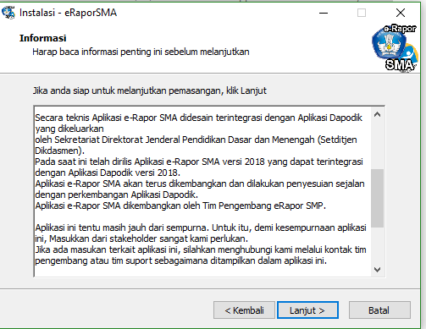
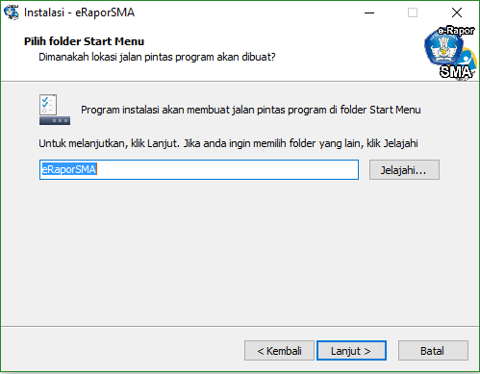
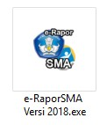



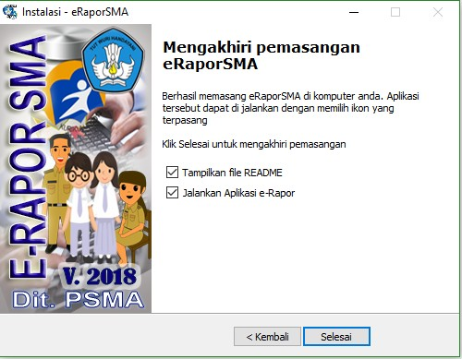
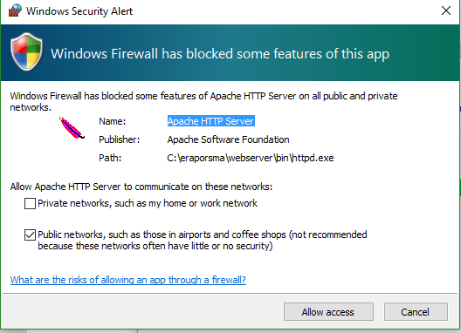
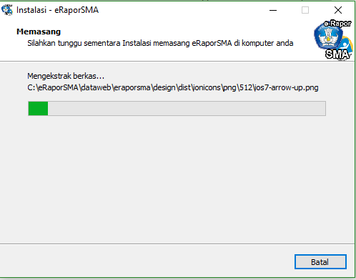
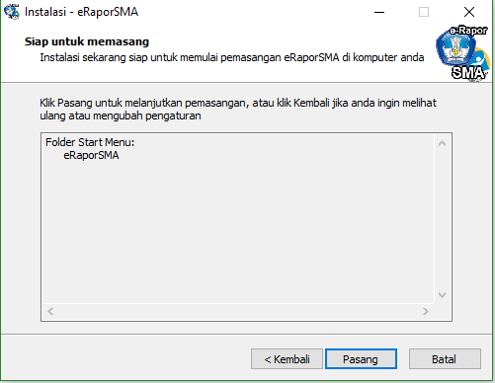



Bagi sekolah yang baru pertama kali menggunakan e-rapor SMA, tahapan yang pertama kali yaitu
melakukan instalasi e-rapor SMA versi 2018 terlebih dahulu. Langkah-langkahnya sebagai berikut :

Slide 11
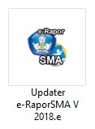
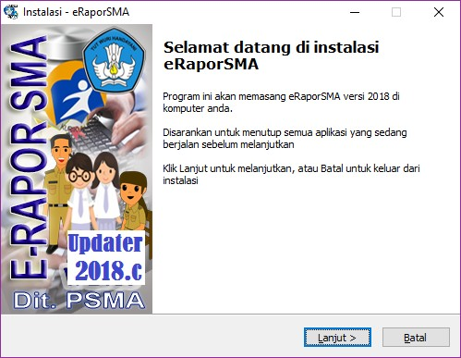

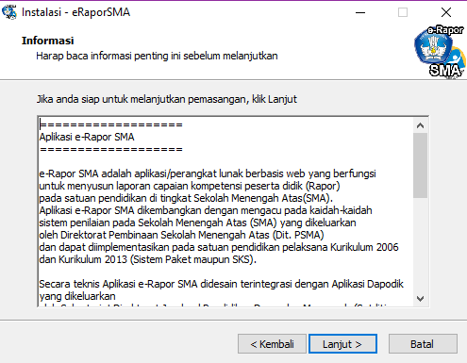
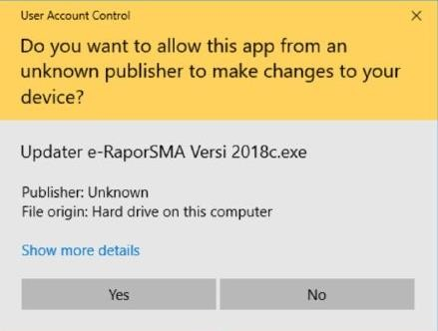

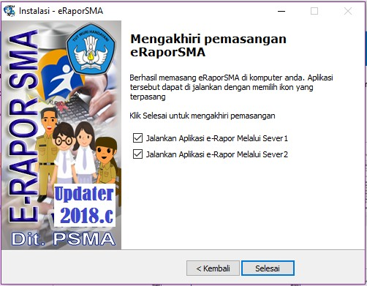
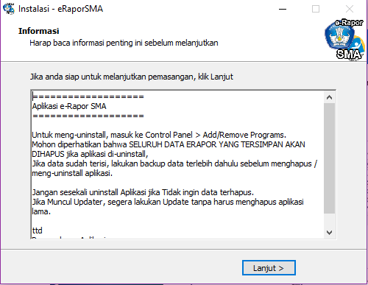
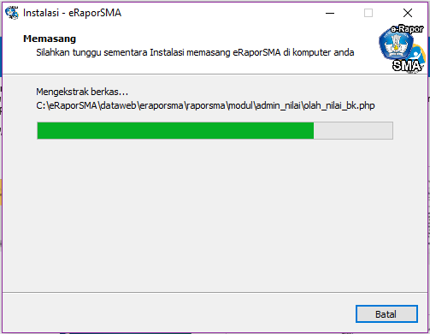
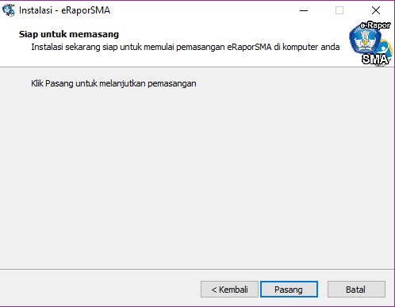
Langkah-langkah instalasi updater e-rapor SMA versi 2018. e. secara umum adalah sebagai berikut :
Lakukan langkah yang sama pada Aplikasi e-rapor 2018.f

Slide 12

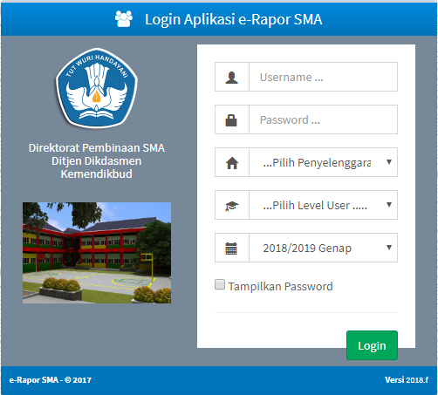
D. Login Sebagai Administrator
Pastikan bahwa browser utama yang aktif adalah “Chrome”;
Buka browser “Chrome”;
Kemudian pada alamat URL masukan alamat: localhost:5789 atau localhost:5739 kemudian tekan “Enter”.
Selanjutnya akan muncul tampilan seperti tampak pada gambar bawah ini.
Keterangan:
  Username : admin
  Password : admin123456
  Pilih Penyelenggara : Sistem Paket
  Pilih Level User : Admin
Klik tombol “Login” selanjutnya akan muncul tampilan dashboard untuk admin. Seperti gambar di bawah ini.

Slide 13
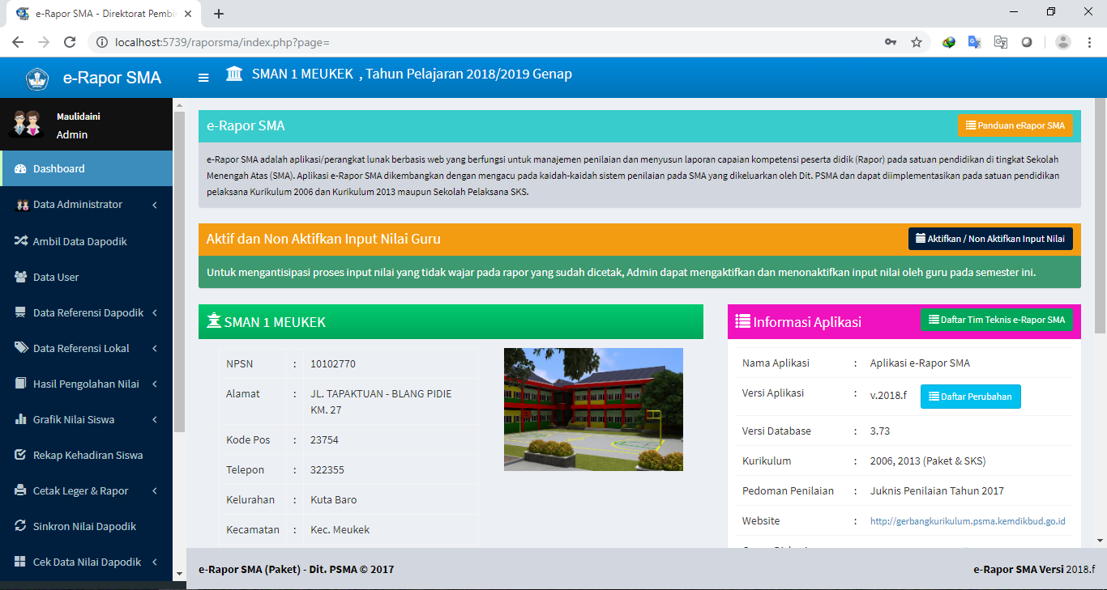

Slide 14
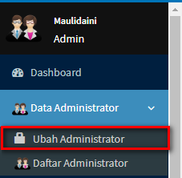
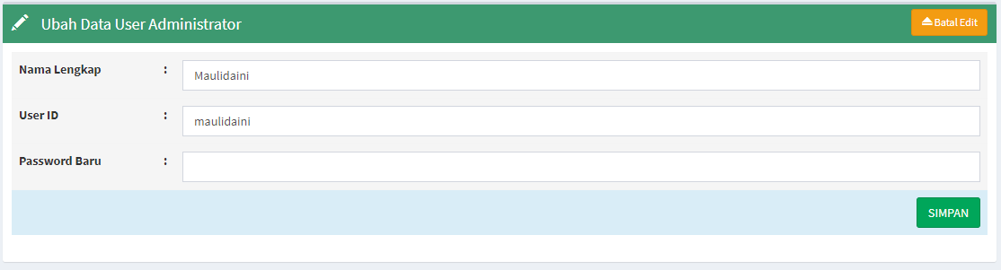
E. Data Administrator
Untuk menjaga kerahasiaan dan keamanan data, admin perlu mengubah password standar dengan langkah sebagai berikut:
1. Mengubah password
Pilih menu “Ubah Administrator”
Selanjutnya akan tampil pada dashboard tampilan sebagai berikut:
Inputkan password baru yang diinginkan, kemudian klik tombol “Simpan”.
Perhatian :
Ingat dan catat password baru Anda, karena ketika Anda salah password untuk login Anda hanya mempunyai kesempatan salah maksimal 5 kali. Setelah itu data user Anda akan terblokir.

Slide 15
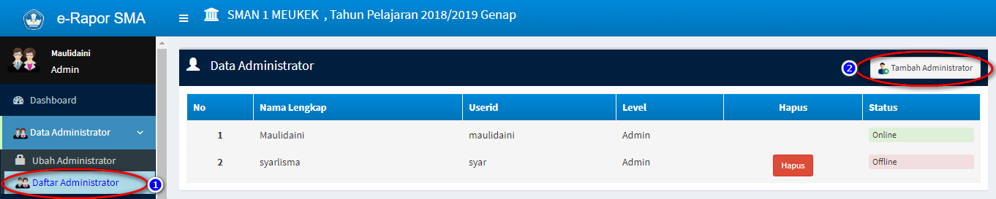
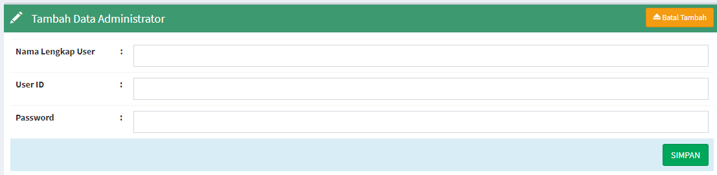
2. Menambah Admin
Pilih menu “Daftar Administrator”
Selanjutnya akan tampil pada dashboard tampilan sebagai berikut:

Slide 16
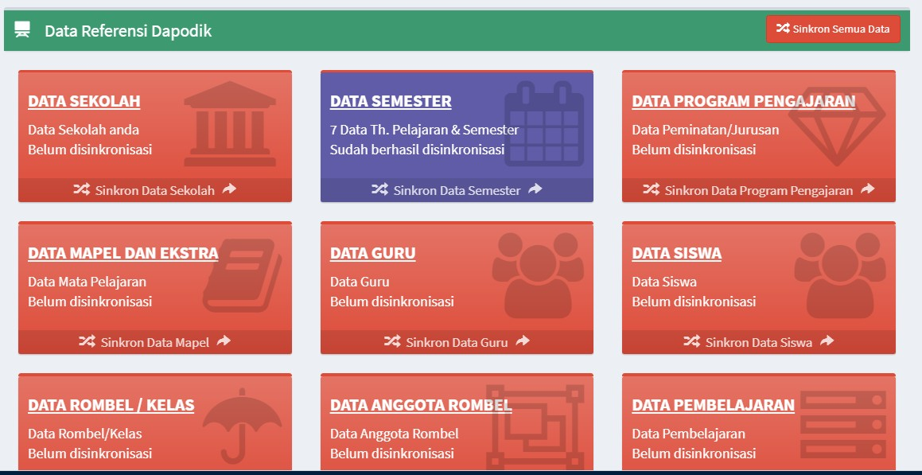
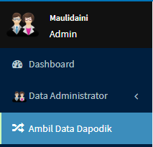
F. Ambil Data Dapodik
Pastikan bahwa e-Rapor SMA terkoneksi dengan Dapodik yang telah terisi data yang lengkap dan benar.
Pilih Menu “Ambil Data Dapodik”
Selanjutnya akan muncul tampilan seperti gambar di bawah ini:

Slide 17
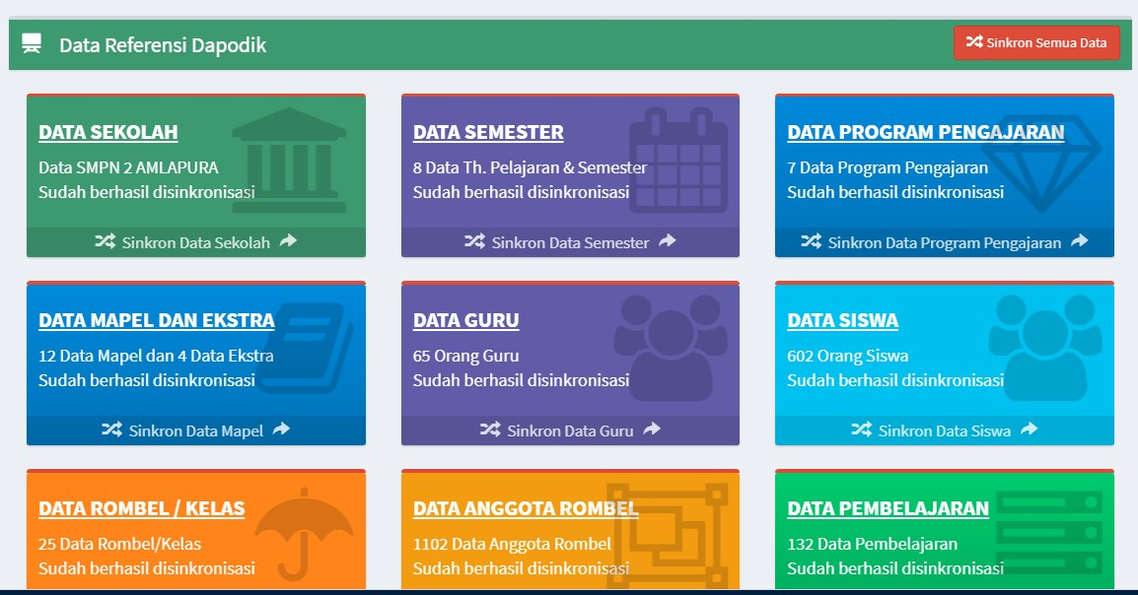
Klik tombol “Sinkron Semua Data” kemudian tunggu beberapa saat hingga pengambilan data selesai. Jika pengambilan data berhasil, maka akan muncul tampilan sebagai berikut:

Slide 18
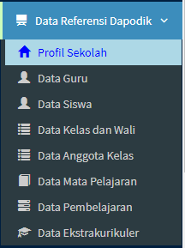
Setelah dilakukan pengambilan data dapodik, lakukan pemeriksaan secara cermat apakah semua data referensi sudah sesuai dengan memilih menu “ Referensi Data Dapodik”.
Perhatian:
Perubahan pada data referensi Dapodik hanya dapat dilakukan melalui aplikasi Dapodik. Jika terjadi perubahan pada data referensi, e-Rapor mengambilnya melalui proses “Ambil Data Dapodik”.

Slide 19
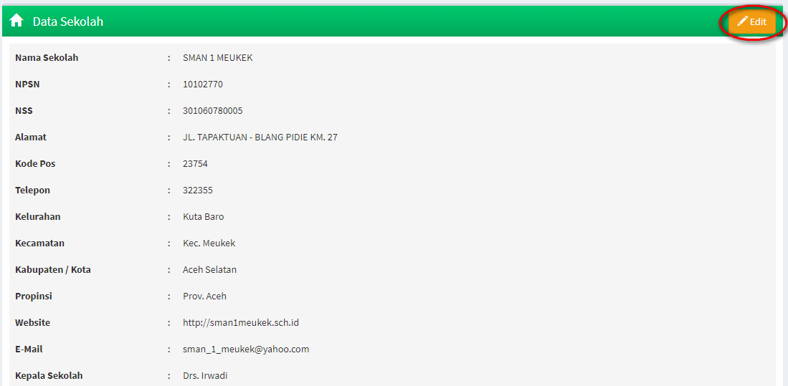
G. Mengedit Data Kepala Sekolah
Pilih menu “ Data Referensi Dapodik >> Profil Sekolah”
Selanjutnya akan muncul tampilan sebagai berikut:

Slide 20
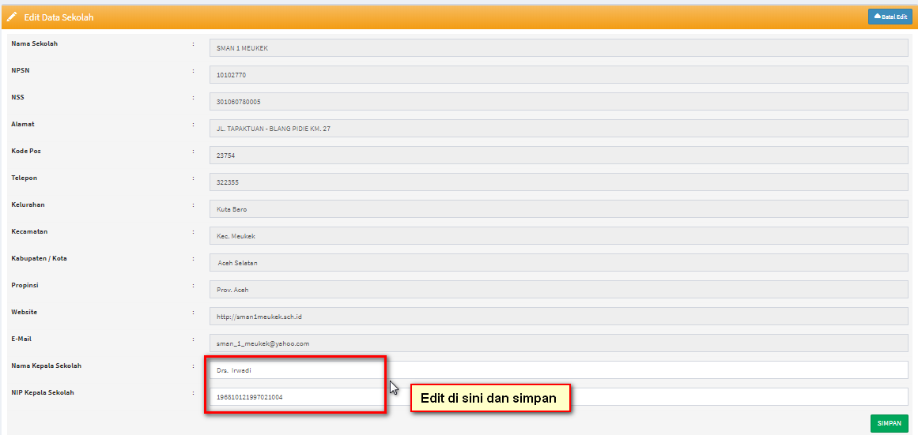
Klik Tombol “Edit”, sehingga akan muncul tampilan form seperti gambar di bawah ini.

Slide 21
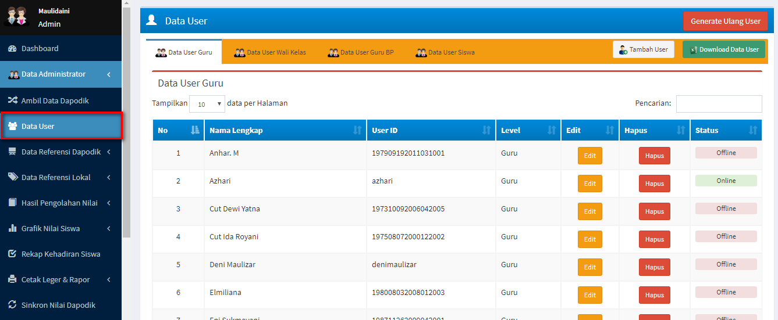
H. Generalisasi User
Generalisasi data user perlu dilakukan untuk memberikan username dan password standar kepada guru mapel, wali kelas, guru BK dan peserta didik. Dengan demikian mereka dapat memiliki akses ke e-Rapor.
Berikut ini adalah langkah untuk melakukan generate user.
Pilih menu “Data User”
Klik Tombol “Generate User”, Tunggu beberapa saat hingga muncul tampilan seperti gambar di bawah ini:

Slide 22
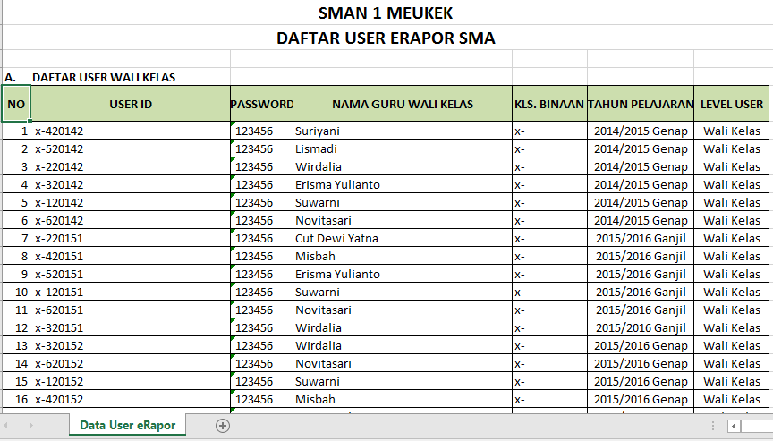
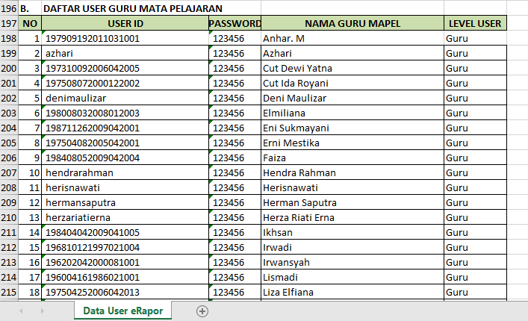
Untuk mencetak data username dan password masing-masing pengguna, silakan klik tombol “Download Data User”, kita akan memperoleh file excel yang berisi seluruh username dengan passwordnya. Seperti contoh tabel di bawah ini:
Tabel 1. Tabel Data User Wali Kelas
Tabel 2. Tabel Data User Guru Mata Pelajaran

Slide 23
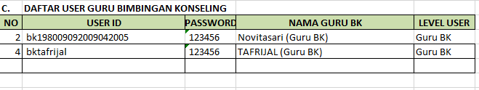
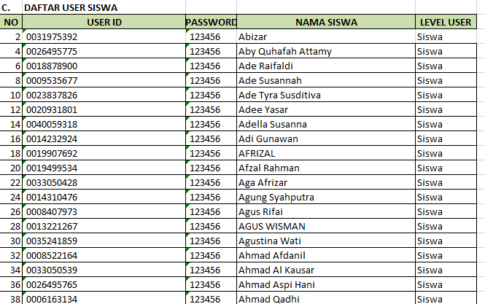
Tabel 3. Table Data User Siswa
Tabel 4. Table Data User Siswa

Slide 24
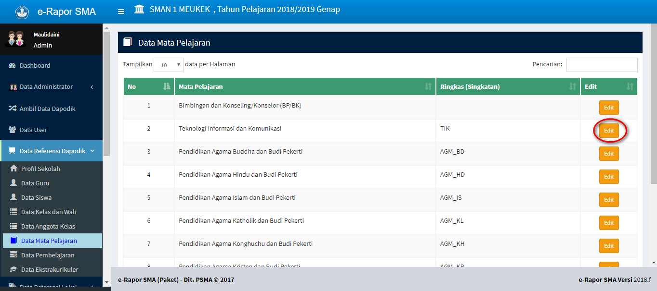
I. Menambah Singkatan Data Mata Pelajaran
Singkatan data mata pelajaran diperlukan untuk menampilkan nama mata pelajaran pada header tabel leger nilai rapor. Adapun langkahnya adalah sebagai berikut:
Pilih Menu “Data Referensi Dapodik>>Data Mata pelajaran”;

Slide 25
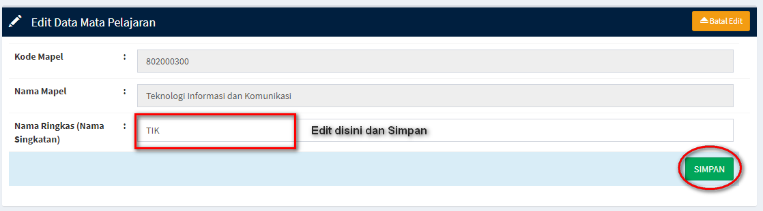
2. Klik tombol “Edit” maka akan muncul form edit data mata pelajaran seperti gambar di bawah ini:
Perhatian:
Jika data singkatan mata pelajaran di kosongkan, maka nama pelajaran pada header tabel leger nilai rapor tidak akan tampil.

Slide 26
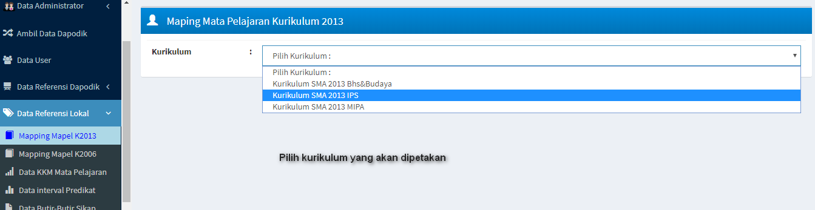
J. Memetakan (Mapping) Mata Pelajaran
Pemetaan mata pelajaran ini dimaksudkan untuk menyesuaikan tampilan nama mata pelajaran yang terdapat pada referensi dapodik dengan nama mata pelajaran yang akan ditampilkan pada rapor. Demikian pula dengan urutan dan pengelompokan mata pelajaran tersebut serta sesuai urutannya.
Untuk menentukan pemetaan mata pelajaran, admin harus mengacu struktur kurikulum yang berlaku. Untuk itu sebaiknya admin didampingi oleh wakasek kurikulum.
Berikut ini adalah langkah untuk melakukan pemetaan mata pelajaran.
Pilih Menu “Data Referensi Lokal>>Mapping Mapel K2013”;

Slide 27
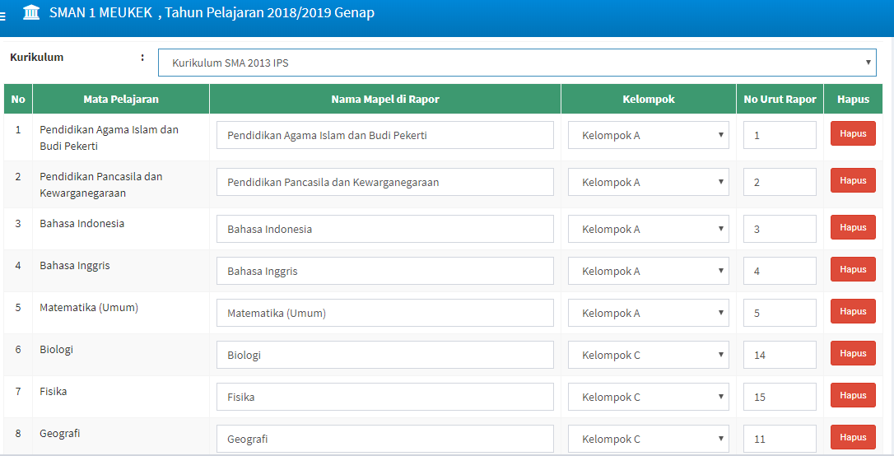
2. Selanjutnya lengkapi pemetaan mata pelajaran.
Klik tombol “Simpan” untuk menyimpan
Perhatian :
Pemetaan mata pelajaran wajib dilakukan untuk masing-masing program. Jika pemetaan mata pelajaran tidak dilakukan, akan berakibat tidak munculnya referensi rapor lainnya yaitu KKM, Interval Predikat maupun data mata pelajaran pada masing-masing guru mata pelajaran ketika input nilai.

Slide 28
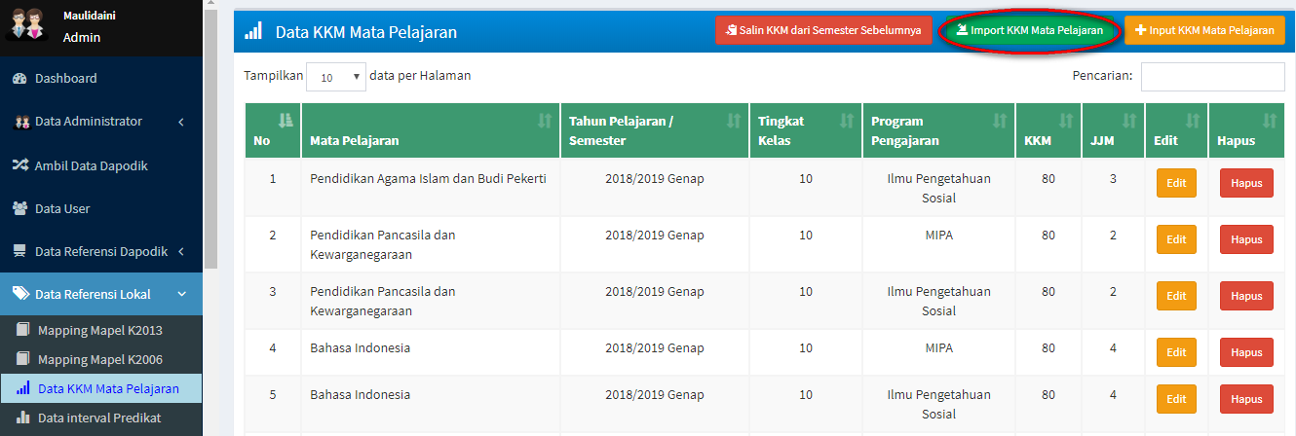
K. Menginput KKM
Ada dua cara untuk menginput data KKM, yaitu dengan cara impor data KKM dan input manual
1. Menginput KKM dengan cara impor data KKM
Pilih menu “Data Referensi Lokal>>Data KKM Mata Pelajaran”

Slide 29
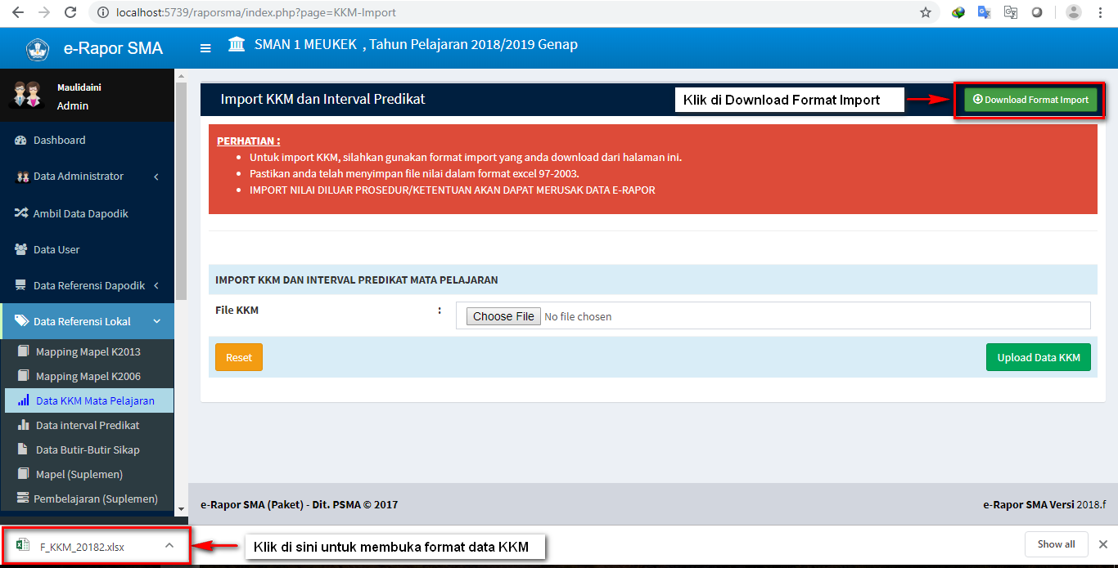
Klik tombol “Download Format Impor”, selanjutnya akan terunduh file form KKM dalam format excel seperti berikut ini:

Slide 30
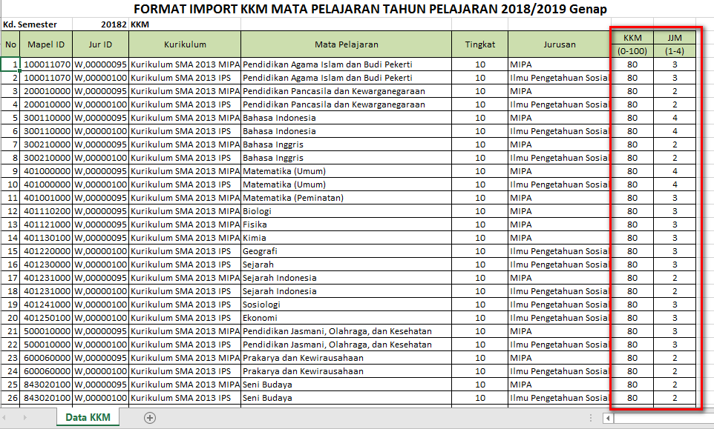
Selanjutnya lengkapi form tersebut sesuai data KKM yang berlaku di sekolah;

Slide 31
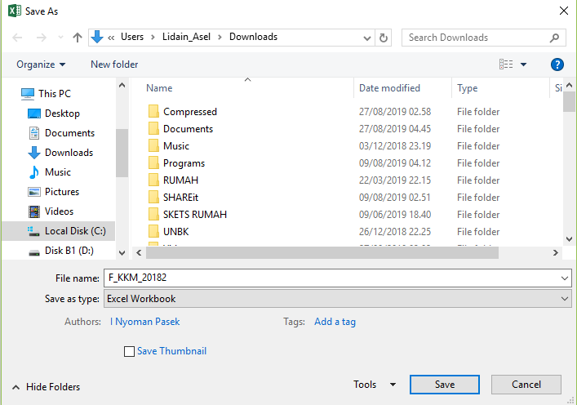
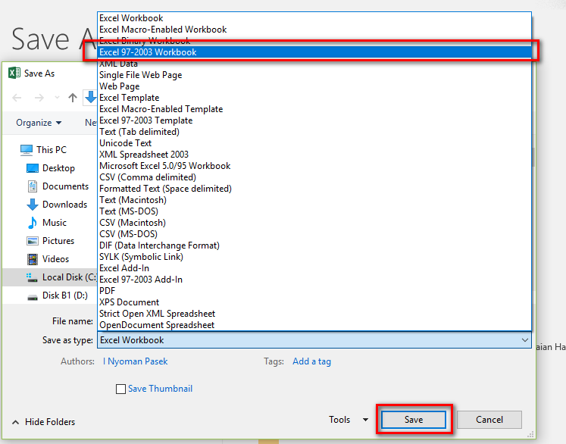
Simpan file tersebut dalam format “Excel 97-2003 workbook (*xls)” dengan cara klik “File>>Save As”, kemudian pilih “Save As Type”;
klik “Save”.

Slide 32
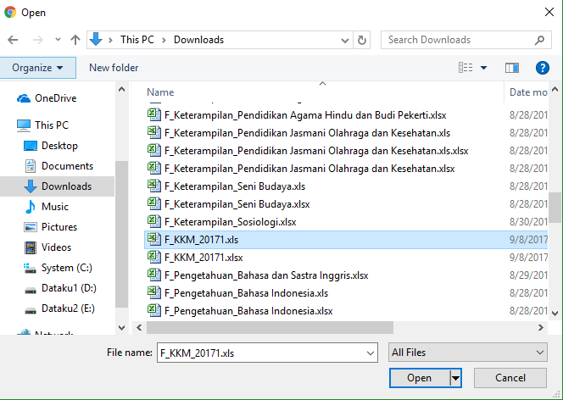

Berikutnya kembali ke aplikasi keadaan “Impor KKM dan Interval Predikat”;
Klik tombol “Choose File”, dan pilih file Data KKM yang sudah kita simpan dalam format “xls”, yang telah kita simpan sebelumnya kemudian klik tombol “Open”

Slide 33

Selanjutnya Klik tombol “Upload Data KKM”, sehingga akan muncul tampilan seperti gambar di bawah ini:
Klik tombol “Simpan” kemudian Klik “OK” pada dialog box yang tampil untuk menyimpannya.
Perhatian
      KKM berlaku untuk ranah pengetahuan maupun keterampilan.
      Data Interval Predikat secara otomatis akan terinput ketika KKM telah ditentukan dengan perhitungan sesuai juknis peniliaian tahun 2017.
      KKM untuk masing-masing mata pelajaran adalah sama untuk semua mata pelajaran dalam satu tingkat dan program, sesuai juknis penilaian 2017.

Slide 34


2. Menginput KKM dengan cara manual
Pada pilihan menu “Data Referensi Lokal>>Data KKM Mata Pelajaran;
Klik tombol “ Input KKM Mata Pelajaran”, sehingga akan muncul tampilan form seperti gambar di bawah ini:
Lengkapi form tersebut, kemudian klik tombol “Simpan” kemudian pilih “OK” untuk menyimpannya.

Slide 35

L. Menginput Tanggal Rapor
Pada akhir semester, admin bertugas untuk menginput tanggal rapor diterbitkan. Adapun Langkahnya adalah sebagai berikut:
Pilih menu “Cetak Leger & Rapor>>Input Tanggal Rapor”

Slide 36


Kemudian akan muncul tampilan seperti gambar di bawah ini:
Klik tombol “Tambah Tanggal Rapor” sehingga akan muncul tampilan sebagai berikut:

Slide 37


M. Mencetak Rapor
Mencetak rapor pada dasarnya adalah tugas wali kelas, tetapi dalam hal ini admin dapat melakukan pendampingan untuk membantu wali kelas dalam melakukan cetak rapor.
Sebelum melakukan cetak rapor, sebaiknya lakukan pemeriksaan untuk mengetahui status penilaian yang dilakukan oleh guru mata pelajaran dengan langkah sebagai berikut:
Pilih Menu “Hasil Pengolahan Nilai>>Status Penilaian”;
Selanjutnya akan muncul tampilan seperti gambar di bawah ini:

Slide 38

Pilih kelas dan semester rapor yang akan dilihat statusnya, sehingga akan muncul tampilan seperti gambar berikut ini:
Keterangan :
  Warna hijau menunjukkan bahwa proses telah dilakukan oleh guru mata pelajaran
  Warna merah menunjukkan bahwa proses belum dilakukan oleh guru mata pelajaran.
  Khusus untuk guru BK tidak perlu melakukan proses kirim nilai, karena ketika guru yang bersangkutan telah menyimpan, otomatis nilai sikap dan catatan perkembangan siswa telah terkirim kepada wali kelas.

Slide 39

Selanjutnya pastikan bahwa wali kelas telah melengkapi data yang diperlukan untuk rapor, yaitu: deskripsi sikap, data kehadiran siswa, data nilai ekstrakurikuler, data prestasi siswa, catatan wali kelas. Hal ini akan dibahas lebih lanjut dalam panduan ini pada bab V tentang wali kelas.
Setelah semua data lengkap, barulah proses cetak rapor dapat dilakukan dengan langkah sebagai berikut:
Pilih menu “Cetak Leger & Rapor>>Cetak Rapor;

Slide 40

Selanjutnya akan muncul tampilan seperti gambar di bawah ini:

Slide 41




Keterangan Gambar:
Menerapkan Ukuran Kertas
Pilih Kelas
Pilih Semster
Kelengkapan Rapor
Nilai Rapor
Nilai Tengah Semester

Slide 42





N. Sinkron Nilai Dapodik
Sebelum melakukan pengiriman nilai rapor ke Dapodik, perlu diperhatikan hal-hal sebagai berikut:
Pastikan semua nilai pada semester tersebut telah terisi untuk seluruh siswa.
Pastikan bahwa erapor terhubung dengan Dapodik.
Adapun langkah untuk mengirim nilai ke Dapodik lokal adalah sebagai berikut:
1
3
2
4
5

Slide 43

Setelah proses selesai klik tombol “Kembali” untuk kembali ke dashboard admin
Perhatian:
Nilai rapor dan nilai USBN yang sudah dikirim ke server Dapodik otomatis akan terkunci dan hanya dapat diperbaharui jika nilai tersebut belum disinkron ke server pusat Dapodik.
Untuk melihat nilai yang telah terkirim ke server lokal Dapodik, lakukan langkah sebagai berikut:
Pilih menu “Cek Data Nilai Dapodik”;
Pilih menu “ Nilai Rapor Dapodik”; untuk melihat nilai pengetahuan dan nilai keterampilan.
Pilih menu “Nilai Sikap Dapodik” untuk melihat nilai sikap.
Pilih menu “Nilai Ekstra Dapodik” untuk melihat nilai ekstrakurikuler”
Setelah nilai e-Rapor dikirim ke server lokal Dapodik, tugas untuk mengirimkan ke server pusat adalah menjadi wewenang admin/operator Dapodik melalui proses sinkronisasi.

Slide 44





Backup dan Restore Data
1. Backup
1
2
3
File backup e-Rapor akan tersimpan secara otomatis di dalam folder :
C:\backup_restore_erapor\backup dengan nama “backup_tanggal.wdp”.
4
5

Slide 45


2. Restore Data
Restore data dimaksudkan untuk mengembalikan data pada kondisi yang sama dengan saat backup data dilakukan.
1
2
3
Pilih file backup yang sudah kita siapkan

Slide 46



P. Mata Pelajaran Suplemen
Mata pelajaran suplemen adalah mata pelajaran yang berada di luar struktur kurikulum baik Kurikulum 2013 maupun Kurikulum 2006. Mata Pelajaran ini juga tidak tercantum di dalam referensi Dapodik. Nilai rapor mata pelajaran tersebut hanya akan tersimpan di server e-Rapor, dan tidak tersinkron ke Dapodik.
1. Menambahkan Mata Pelajaran Suplemen
Pilih menu “Referensi Lokal>>Mapel (Suplemen)”;
2
1
3

Slide 47



2. Menambahkan Pembelajaran Mata Pelajaran Suplemen
Menambahkan pembelajaran mata pelajaran suplemen dimaksudkan untuk menambahkan penugasan guru mata pelajaran agar dapat melakukan input nilai untuk mata pelajaran yang bersangkutan.
Adapun langkahnya adalah sebagai berikut:
Pilih menu “Data Referensi Lokal>>Pembelajaran (Suplemen)”;
Perhatian :
Pilihan guru mata pelajaran hanya dapat dipilih data guru sesuai data PTK yang ada di dalam Dapodik. Dengan demikian kita tidak dapat menambahkan guru mata pelajaran di luar data Dapodik.

Slide 48



3. Memetakan (Mapping) Mata Pelajaran Suplemen
Pemetaan mata pelajaran suplemen dimaksudkan agar mata pelajaran tersebut dapat muncul pada cetak rapor. Adapun langkahnya adalah sebagai berikut:
Pilih menu ““Data Referensi Lokal>>Mapping Mapel K2013”

Slide 49
4. Menambahkan KKM Mata Pelajaran Suplemen
Untuk menambahkan KKM mata pelajaran suplemen langkah dan prosedurnya adalah sama dengan langkah dan prosedur menambahkan KKM mata pelajaran yang sudah dibahas sebelumnya

Slide 50
BERIKUTNYA KITA LANJUT PADA
GURU MATA PELAJARAN
TAPI DALAM FORMAT PDF YA.....

